Slide 1


Pobieranie i wizualizacja danych
Rozdział 16
Charles Severance
Python dla wszystkich
www.py4e.pl
Notes:
Notka od Chucka Używając tych materiałów masz prawo usunąć logo UM i zastąpić je własnym ale zostaw proszę logo CC-BY na pierwszej stronie oraz strony z podziękowaniami dla współtwórców.

Slide 2
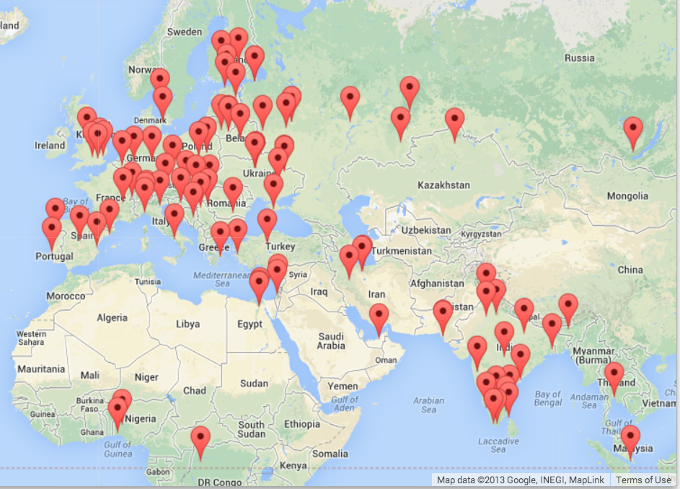


Etapy analizy danych
Źródło
danych
Zbieranie
Wizualizacja
Czyszczenie/ Przetwarzanie
(5, 1.0, 0.985, 3, u'http://www.dr..')
(3, 1.0, 2.135, 4, u'http://www.dr..')
(1, 1.0, 0.659, 2, u'http://www.dr..')
(1, 1.0, 0.659, 5, u'http://www.dr..')
....
Analiza

Slide 3
Wiele technologii ekstrakcji danych
^{https://hadoop.apache.org/}
^{https://spark.apache.org/}
https://aws.amazon.com/redshift/
^{https://community.pentaho.com/}
....
Notes:
Moje podejście nazwiemy "pobieraniem na własny użytek" - głównie po to, by być lepszymi programistami Pythona

Slide 4
"Pobieranie na własny użytek"
Naszym celem jest zostanie lepszymi programistami – nie ekspertami w pozyskiwaniu danych

Slide 5
GeoData
Budowanie mapy OpenStreetMap z danych wprowadzonych przez użytkowników
Wykorzystuje API Nominatim
Zapisuje dane w bazie, aby unikać limitu zapytań i pozwalać na wznawianie pobierania
Wizualizacja w przeglądarce przy użyciu biblioteki OpenLayers
https://py4e.pl/code3/geodata.zip

Slide 6
where.html
where.data
geodata
geoload.py
geodata.sqlite
where.js
geodump.py
Northeastern University, ... Boston, MA 02115, USA 42.3396998 -71.08975
Bradley University, 1501 ... Peoria, IL 61625, USA 40.6963857 -89.6160811
...
Technion, Viazman 87, Kesalsaba, 32000, Israel 32.7775 35.0216667
Monash University Clayton ... VIC 3800, Australia -37.9152113 145.134682
Kokshetau, Kazakhstan 53.2833333 69.3833333
...
12 wierszy zapisano do where.js
Otwórz w przeglądarce internetowej plik where.html, aby obejrzeć dane.
http://www.py4e.com/code3/geodata.zip

Slide 7
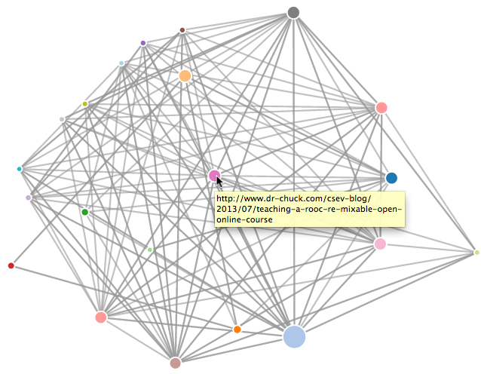
Page Rank
Napisz prostego robota internetowego
Uruchom prostą wersję algorytmu Google PageRank
Zwizualizuj otrzymaną sieć
https://py4e.pl/code3/pagerank.zip

Slide 8
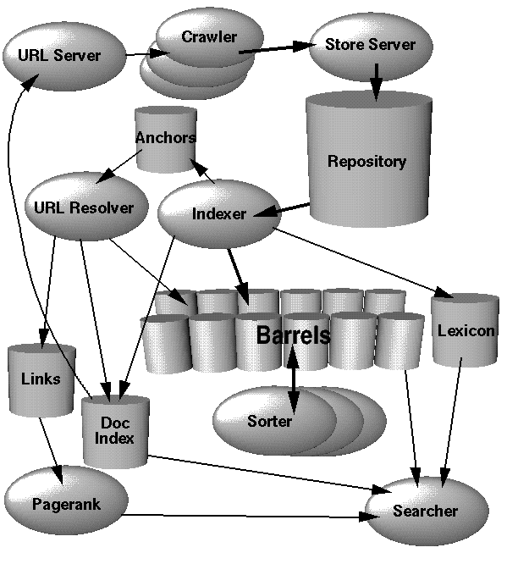
Architektura wyszukiwarki
Roboty internetowe
Tworzenie indeksu
Wyszukiwanie
http://infolab.stanford.edu/~backrub/google.html

Slide 9
Robot internetowy
Robot internetowy to program, który przeszukuje strony sieci web w metodyczny, zautomatyzowany sposób. Roboty służą głównie do tworzenia kopii odwiedzonych stron w celu późniejszego przetworzenia i zindeksowania, co pozwala na szybkie wyszukiwanie.
https://en.wikipedia.org/wiki/Web_crawler

Slide 10
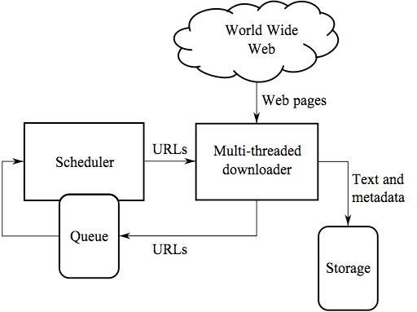
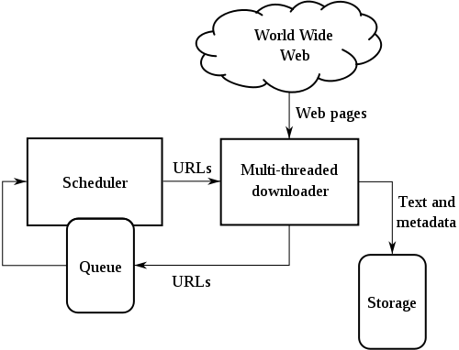
Roboty internetowe
Pobierz stronę
Znajdź linki na stronie
Dodaj linki do listy stron "do pobrania"
Powtórz...
https://en.wikipedia.org/wiki/Web_crawler

Slide 11
Polityka robotów intenetowych
polityka wyboru określa, które strony pobrać
polityka powrotu określa, po jakim czasie sprawdzić zmiany na stronie
polityka uprzejmości określa, jak nie przeciążać odwiedzanych stron
a polityka współdziałania określa, jak koordynować pracę wielu robotów

Slide 12
robots.txt
Sposób, w jaki strony komunikują się z robotami
Nieformalny, dobrowolny standard
Czasami ludzie tworzą "pułapki na złe roboty":
User-agent: *
Disallow: /cgi-bin/
Disallow: /images/
Disallow: /tmp/
Disallow: /private/
https://pl.wikipedia.org/wiki/Robots_Exclusion_Protocol https://en.wikipedia.org/wiki/Spider_trap

Slide 13
Architektura Google
Roboty internetowe
Tworzenie indeksu
Wyszukiwanie
http://infolab.stanford.edu/~backrub/google.html

Slide 14
Indeksowanie wyszukiwań
Indeksowanie przez wyszukiwarki polega na zbieraniu, przetwarzaniu i przechowywaniu danych pozwalających na szybki dostęp do informacji. Celem przechowywania indeksu jest optymalizacja szybkości i wydajności odnajdywania dokumentów odpowiadających zapytaniu. Bez indeksu wyszukiwarka musiałaby skanować każdy dokument w korpusie, co wymagałoby wiele czasu i mocy obliczeniowej.
https://en.wikipedia.org/wiki/Index_(search_engine)

Slide 15
spreset.py
sprank.py
force.html
d3.js
Sieć
WWW
spider.py
spider.sqlite
spjson.py
spdump.py
force.js
[5, 1.0, 3, 3]
(3, None, 1.0, 4, u'http://www.dr-chuck.com/dr-chuck/resume/speaking.htm')
(1, None, 1.0, 2, u'http://www.dr-chuck.com/csev-blog/')
(1, None, 1.0, 5, u'http://www.dr-chuck.com/dr-chuck/resume/index.htm')
4 wierszy.
https://py4e.pl/code3/pagerank.zip

Slide 16
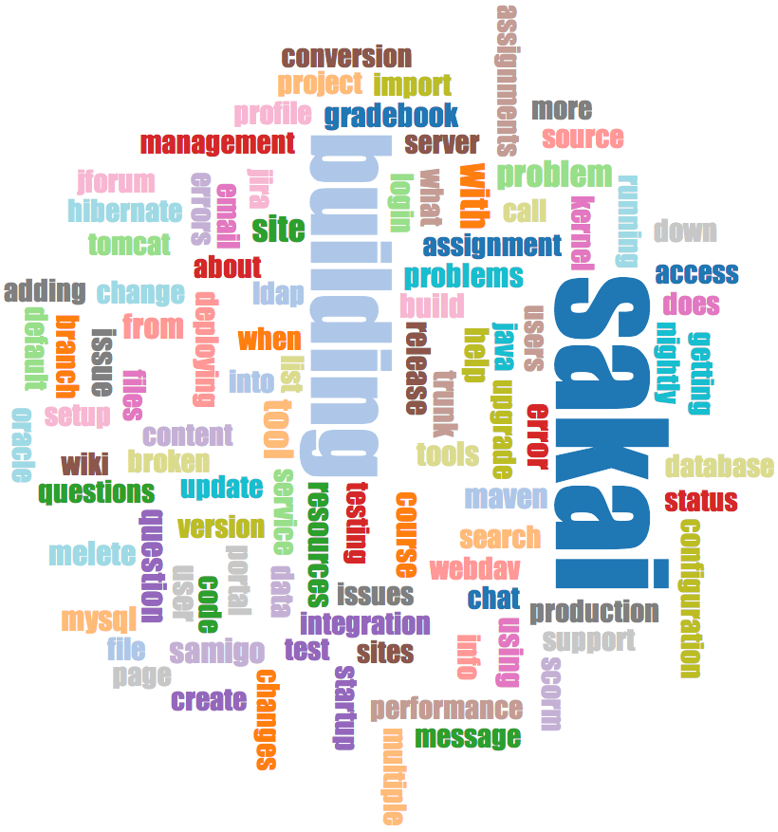
Listy mailingowe – Gmane
Przeskanuj archiwum listy mailingowej
Zrób analizę/ oczyść
Zwizualizuj dane jako chmurę słów i linie
https://py4e.pl/code3/gmane.zip

Slide 17
Uwaga: Zbiór danych > 1GB
Nie uruchamiaj tej aplikacji na gmane.org
Nie ma limitu zapytań – miło z ich strony
Do testów użyj:
http://mbox.dr-chuck.net/sakai.devel/4/5

Slide 18
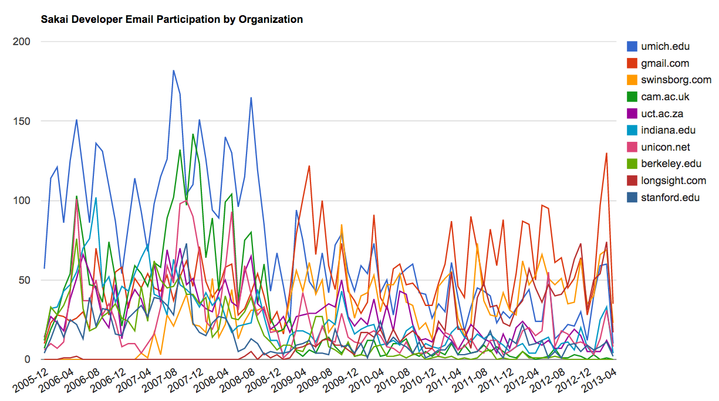
gword.htm
d3.js
mbox.dr-chuck.net
gmane.py
content.sqlite
gword.js
gmodel.py
mapping.sqlite
gword.py
content.sqlite
gbasic.py
gline.py
Ile wyświetlić? 5
Załadowanych wiadomości= 51330 tematów= 25033 nadawców= 1584
Lista 5 najczęstszych użytkowników
steve.swinsburg@gmail.com 2657
azeckoski@unicon.net 1742
ieb@tfd.co.uk 1591
csev@umich.edu 1304
david.horwitz@uct.ac.za 1184
...
gline.js
gline.htm
d3.js
https://py4e.pl/code3/gmane.zip

Slide 19
Podziękowania dla współpracowników
Copyright slajdów 2010 - Charles R. Severance (www.dr-chuck.com) University of Michigan School of Information i open.umich.edu dostępne na licencji Creative Commons Attribution 4.0. Aby zachować zgodność z wymaganiami licencji należy pozostawić ten slajd na końcu każdej kopii tego dokumentu. Po dokonaniu zmian, przy ponownej publikacji tych materiałów można dodać swoje nazwisko i nazwę organizacji do listy współpracowników
Autorstwo pierwszej wersji: Charles Severance, University of Michigan School of Information
Polska wersja powstała z inicjatywy Wydziału Matematyki i Informatyki Uniwersytetu im. Adama Mickiewicza w Poznaniu
Tłumaczenie: Agata i Krzysztof Wierzbiccy, EnglishT.eu
... wstaw tu nowych współpracowników i tłumaczy
...

